Slide 1
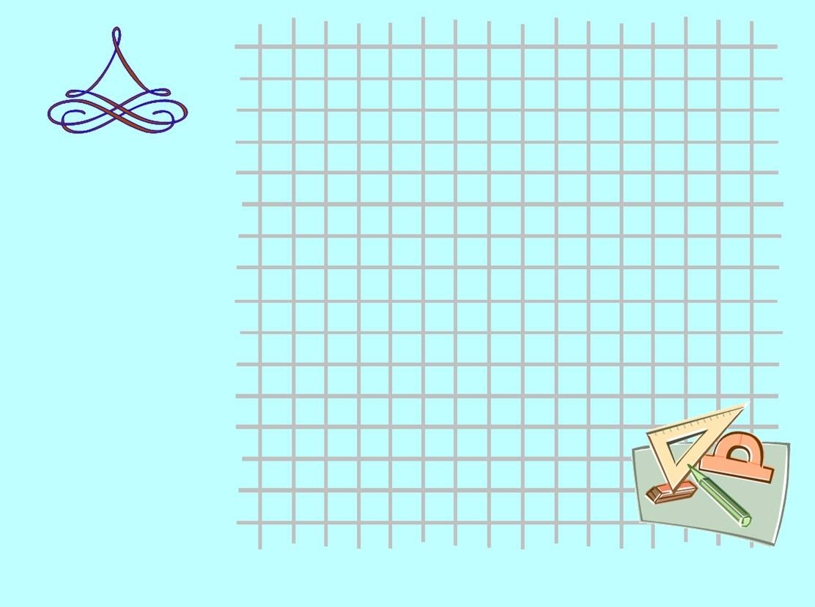
Тема урока:
«Признаки делимости
на 2,5,10»
Урок математики в 6 классе

Slide 2
Цель урока:
Образовательные: – изучить признаки делимости на 2,5,10,ввести определение четных и нечетных чисел, учить использовать признаки делимости при выполнении упражнений и решении задач, совершенствовать устные вычислительные навыки.
Развивающие: развитие математического и общего кругозора, мышления и речи, внимания и памяти; формирование умений применять приемы наблюдения, сравнения, анализа.
Воспитательные: воспитание интереса к математике и ее приложениям, активности, общей культуры, понимание необходимости применения новых знаний для рациональной организации умственной деятельности, воспитывать уважительное отношение к товарищам.

Slide 3
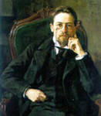
« Нужно стремиться к тому, чтобы каждый видел и знал больше, чем видел и знал его отец и дед» А. П. Чехов

Slide 4

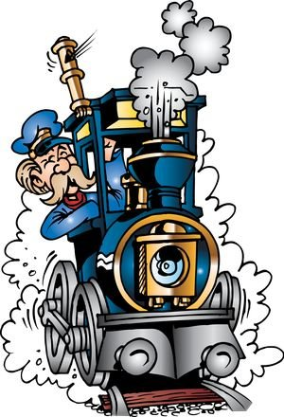
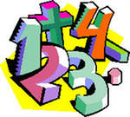
Страна МАТЕМАТИКА

Slide 5
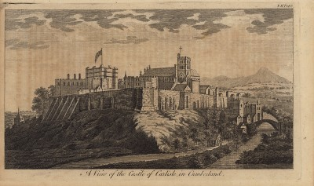
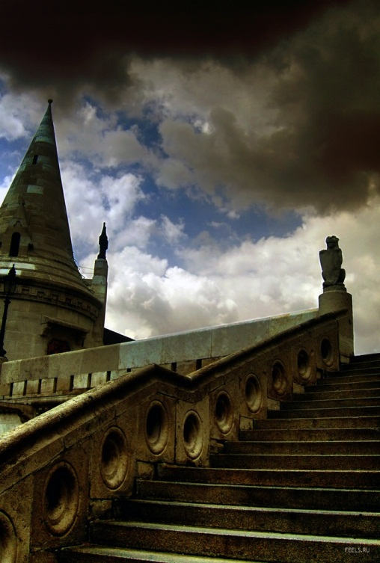
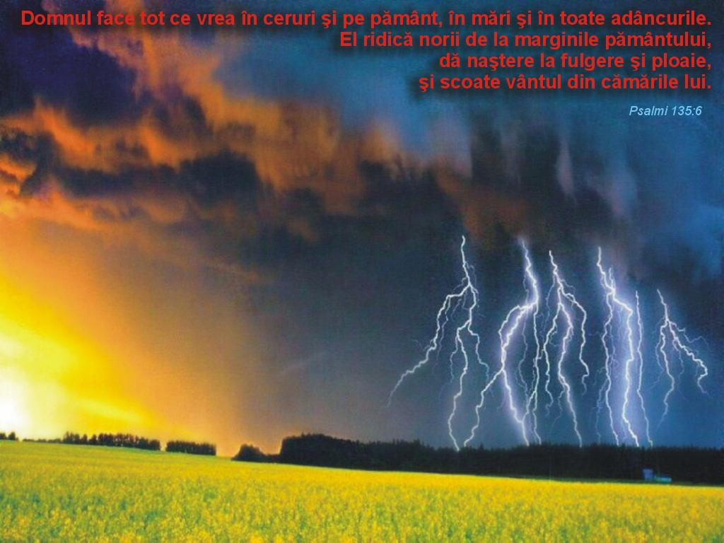
Графство Кемберленд

Slide 6
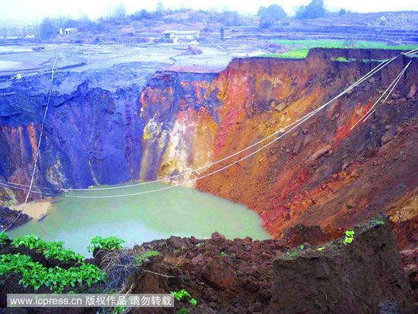
?

Slide 7
Решите примеры. Отбросьте в таблице ответы и буквы, им соответствующие.Оставшиеся буквы позволят вам прочитать название найденного вещества
Зашифрованное слово
1) 5185:5 =
2) 2036:2 =
3) 10050:10 =
4) 201:3 =
1037
5) 1050:5 =
6) 1202:2 =
7) 4545:9 =
8) 2030:10 =
1018
210
601
1005
505
67
203
67 | 62 | 1037 | 601 | 1018 | 226 | 68
О | Г | Ж | У | П | Р | А
1005 | 21 | 101 | 210 | 203 | 505 | 23
К | Ф | И | Х | Н | к | Т

Slide 8
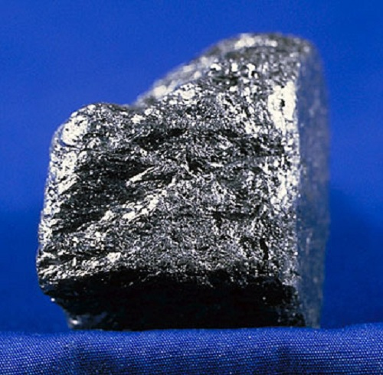
Графит

Slide 9
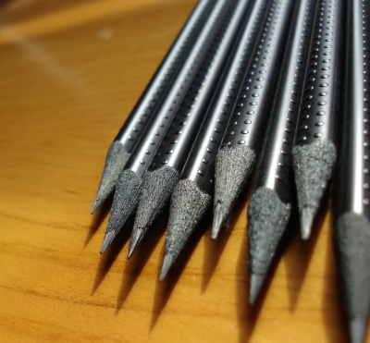
0,6*50-4/9*27
Назовите натуральное число при котором верно равенство:
999,2 ≤ х ≤ 1000,5
499,34 ≤ х ≤ 500,213
64,3 ≤ х ≤ 65,267
1000
XVIII век
500
65
1565 г.

Slide 10
5) 1050:5 =
6) 1202:2 =
7) 1010:2 =
8) 2030:10 =
1) 5185:5 =
2) 2036:2 =
3) 100050:10 =
4) 134:2 =

Slide 11
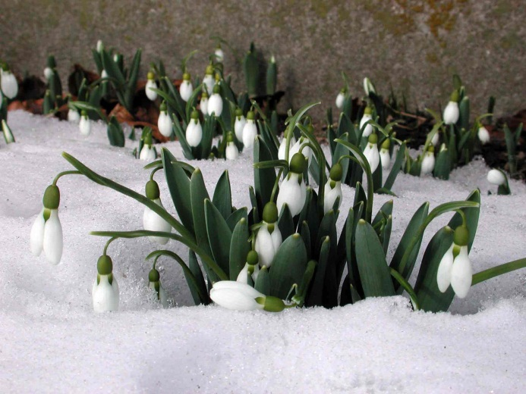
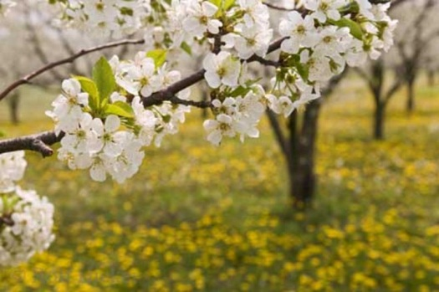
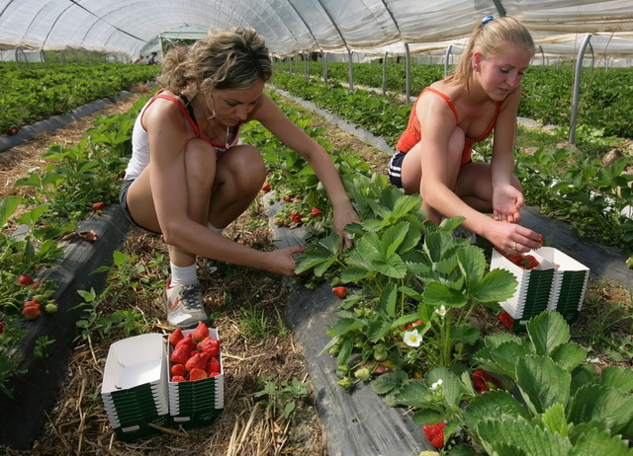
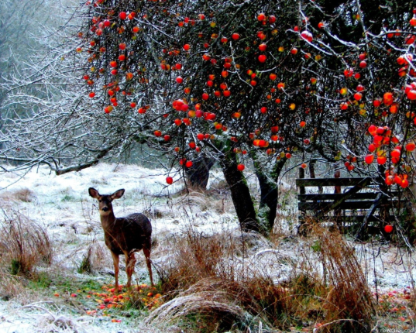
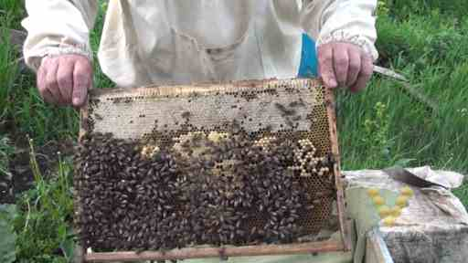
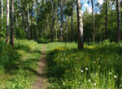
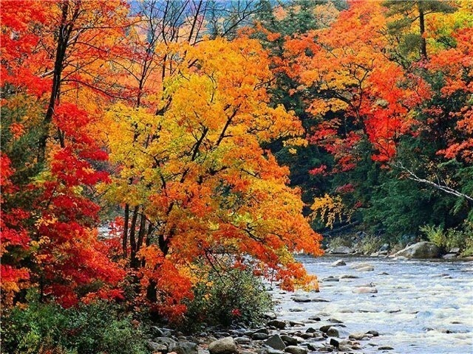
Смена времен года
Сезонные работы на пасеке

Slide 12

Когда мы говорим , что одно число делится на второе?
- когда одно число делится на другое без остатка.
- Как называются числа при делении?
( а – делимое, b – делитель, c – частное )

Slide 13

20, 15, 23, 47, 68, 70, 85, 90,320
Если натуральное число
оканчивается цифрой 0,то
оно делится на 10.
На 10: 20, 70, 90, 320.
На 5: 20,15,70,85,90,320
Если натуральное число оканчивается цифрой 5 или 0, то оно делится на 5.
На 2: 20, 68, 70, 90, 320
Формула четного числа:
n=2k
1. Докажем, что 320 кратно 5.
Если натуральное число оканчивается четной цифрой, то оно делится на 2, а если нечетной цифрой, то число не делится на 2.
т.к. 320 :10, а 10 :5, то и 320 :5
Формула нечетного числа: n=2k+1

Slide 14

Новый материал

Slide 15

Закрепление

Slide 16
На 10: 20, 70, 90, 320.
На 5: 20,15,70,85,90,320
На 2: 20, 68, 70, 90, 320
- какие числа повторяются в первом, втором и третьем рядах?
20,70,90,320
Числа, оканчивающиеся 0 делятся на 2,5,10 одновременно
Это важно !

Slide 17
№820
Верно ли, что:
Если число делится на 10, значит оно оканчивается нулем, а числа, которые оканчиваются нулем, делятся на 5.
если число делится на 5, то оно делится и на 10;
НЕВЕРНО
15
если число делится на 5, то оно не делится на 2;
Если число делится на 10, значит оно оканчивается нулем, а числа, которые оканчиваются нулем, делятся на 2.
НЕВЕРНО
10
если число делится на 2, то оно не делится на 5;
НЕВЕРНО
20
если число делится на 10, то оно делится на 5;
ВЕРНО
если число делится на 10, то оно делится на 2?
ВЕРНО

Slide 18

Контроль

Slide 19

Домашнее задание:
П. 28 № 818
№ 816
№ 831

Slide 20

Вспомним !

Slide 21

Рефлексия
Я знаю…
Я могу …
Я умею…

Slide 22
Используемые ресурсы:
http://fcior.edu.ru/card/2240/priznaki-delimosti-na-10-2-5-i1.html
http://fcior.edu.ru/card/6856/priznaki-delimosti-na-10-2-5-3-9-k1.html
http://fcior.edu.ru/card/10954/priznaki-delimosti-na-10-2-5-p1.html
http://files.school-collection.edu.ru/dlrstore/94caa324-f612-43c6-a927-190208cda502/%5BM56_6-02%5D_%5BPK_05-02%5D.swf

